Slide 1


3D-визуализация производственного помещения

Slide 2


КОМАНДА
Лавреш Федор – лидер команды, организация процесса
Набойщиков Артемий – аниматор сцены в Unity
Сухарев Александр – аналитик по экономике (экономическое обоснование проекта)
Юкин Дмитрий – 3D-моделлер (Модели стола, манипулятора)
Церниалов Виктор – 3D-моделлер (Модели станка, тележки и заготовок)

Slide 3
Цели и задачи проекта
Цель: разработать виртуальное пространство для демонстрации взаимодействия робота-манипулятора со сверлильным станком для обучения персонала производственных предприятий
Задачи:
1. Выбрать среду разработки
2. Найти или создать необходимые 3D-модели
3. Организовать заводское помещение
4. Сделать анимацию взаимодействия моделей

Slide 4
Описание решения
В ходе проекта было разработано виртуальное пространство производственного помещения, содержащее следующие элементы:
Робот-манипулятор
Сверлильный станок
Стол для заготовок и деталей
Тележка для перевозки деталей и заготовок
Конвейерная лента
Средство управления роботом-манипулятором
Заготовки поступают в производственное помещение на тележке. Робот-манипулятор выкладывает их на стол, после поочередно помещает их в станок, где происходит их обработка.
Робот помещает готовые детали на конвейерную ленту, после чего они попадают на тележку, с помощью которой они отправляются на склад.

Slide 5
Экономическое обоснование проекта*
Затраты на основные элементы производственной ячейки:
Сверлильный станок: 180 000 руб.
Конвейерная лента: 230 000 руб.
Робот-манипулятор: 15 000 000 руб.
Стол: 5 000 руб.
Тележка: 5 000 руб.
Комната (60 м²): 140 000 руб. в месяц.
Итоговая стоимость реализации: 15 560 000 руб.
В данной схеме не учтены затраты на обслуживание производственной ячейки, свет,
электроэнергию и настройку оборудования.
Средняя стоимость VR-оборудования для демонстрации работы производственной ячейки:
57 000 руб.
*Представленные данные взяты по средней оценке необходимой информации о соответствующих элементах с сайтов: lasergu.ru, vseinstrumenti.ru, domclick.ru, tmzresurs.ru, vizzion.ru а также иных интернет источников.

Slide 6
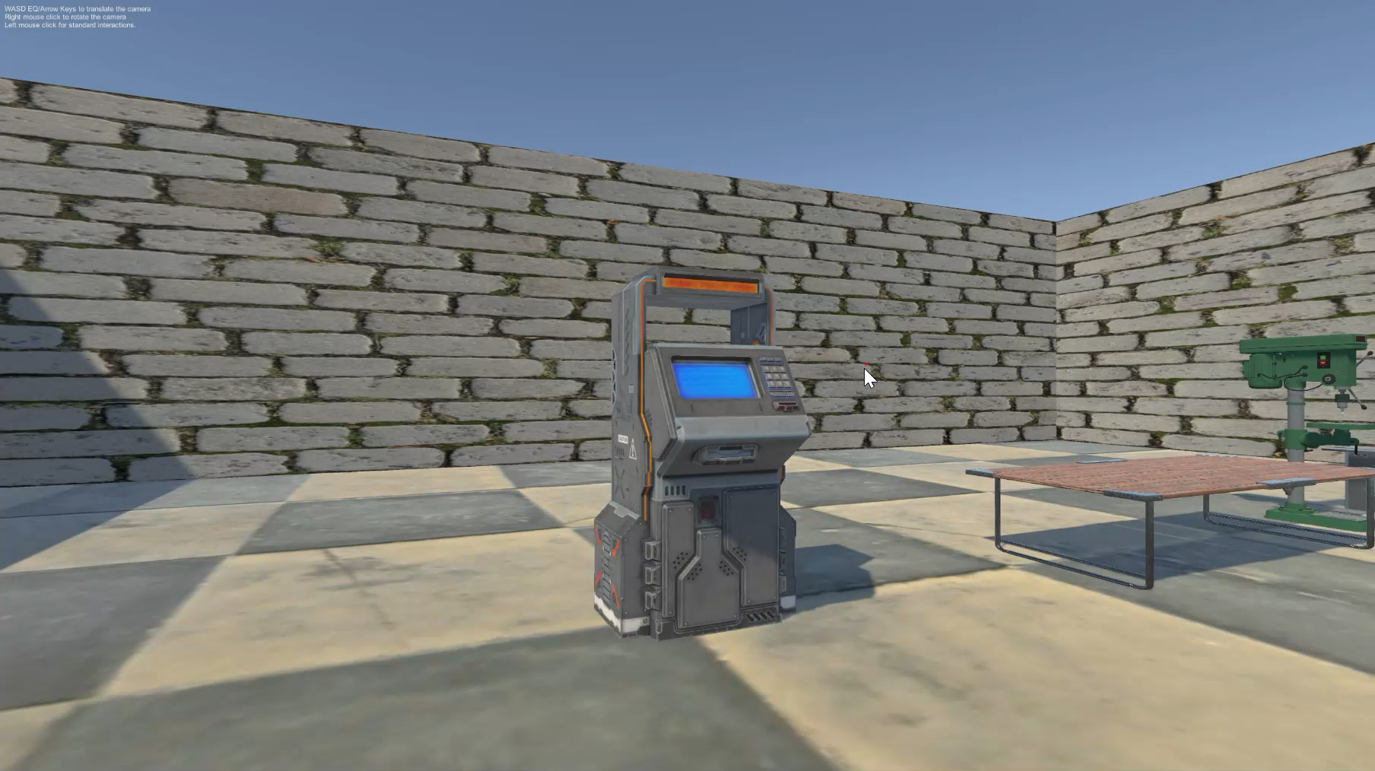
Демонстрация проекта

Slide 7
Выводы
В ходе выполнения проекта было разработано виртуальное пространство для демонстрации взаимодействия робота-манипулятора со сверлильным станком с использованием платформы Unity, а также проведён экономический анализ целесообразности проекта. Расчёты показали, что реализация виртуального пространства будет выгоднее для производственного предприятия, чем создание отдельного помещения для обучения персонала.

Slide 8
СПАСИБО ЗА ВНИМАНИЕ!

